Slide 1
グシャの世界史探究授業 ヨーロッパ①
ヨーロッパの
環境と民族
なぜヨーロッパでは多様な文化が形成されたのか？

Slide 2
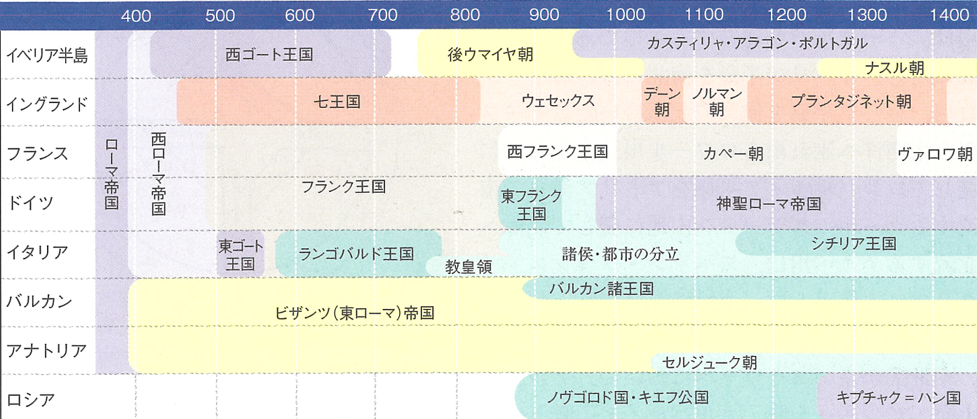
資料：『詳説世界史研究』山川出版社

Slide 3
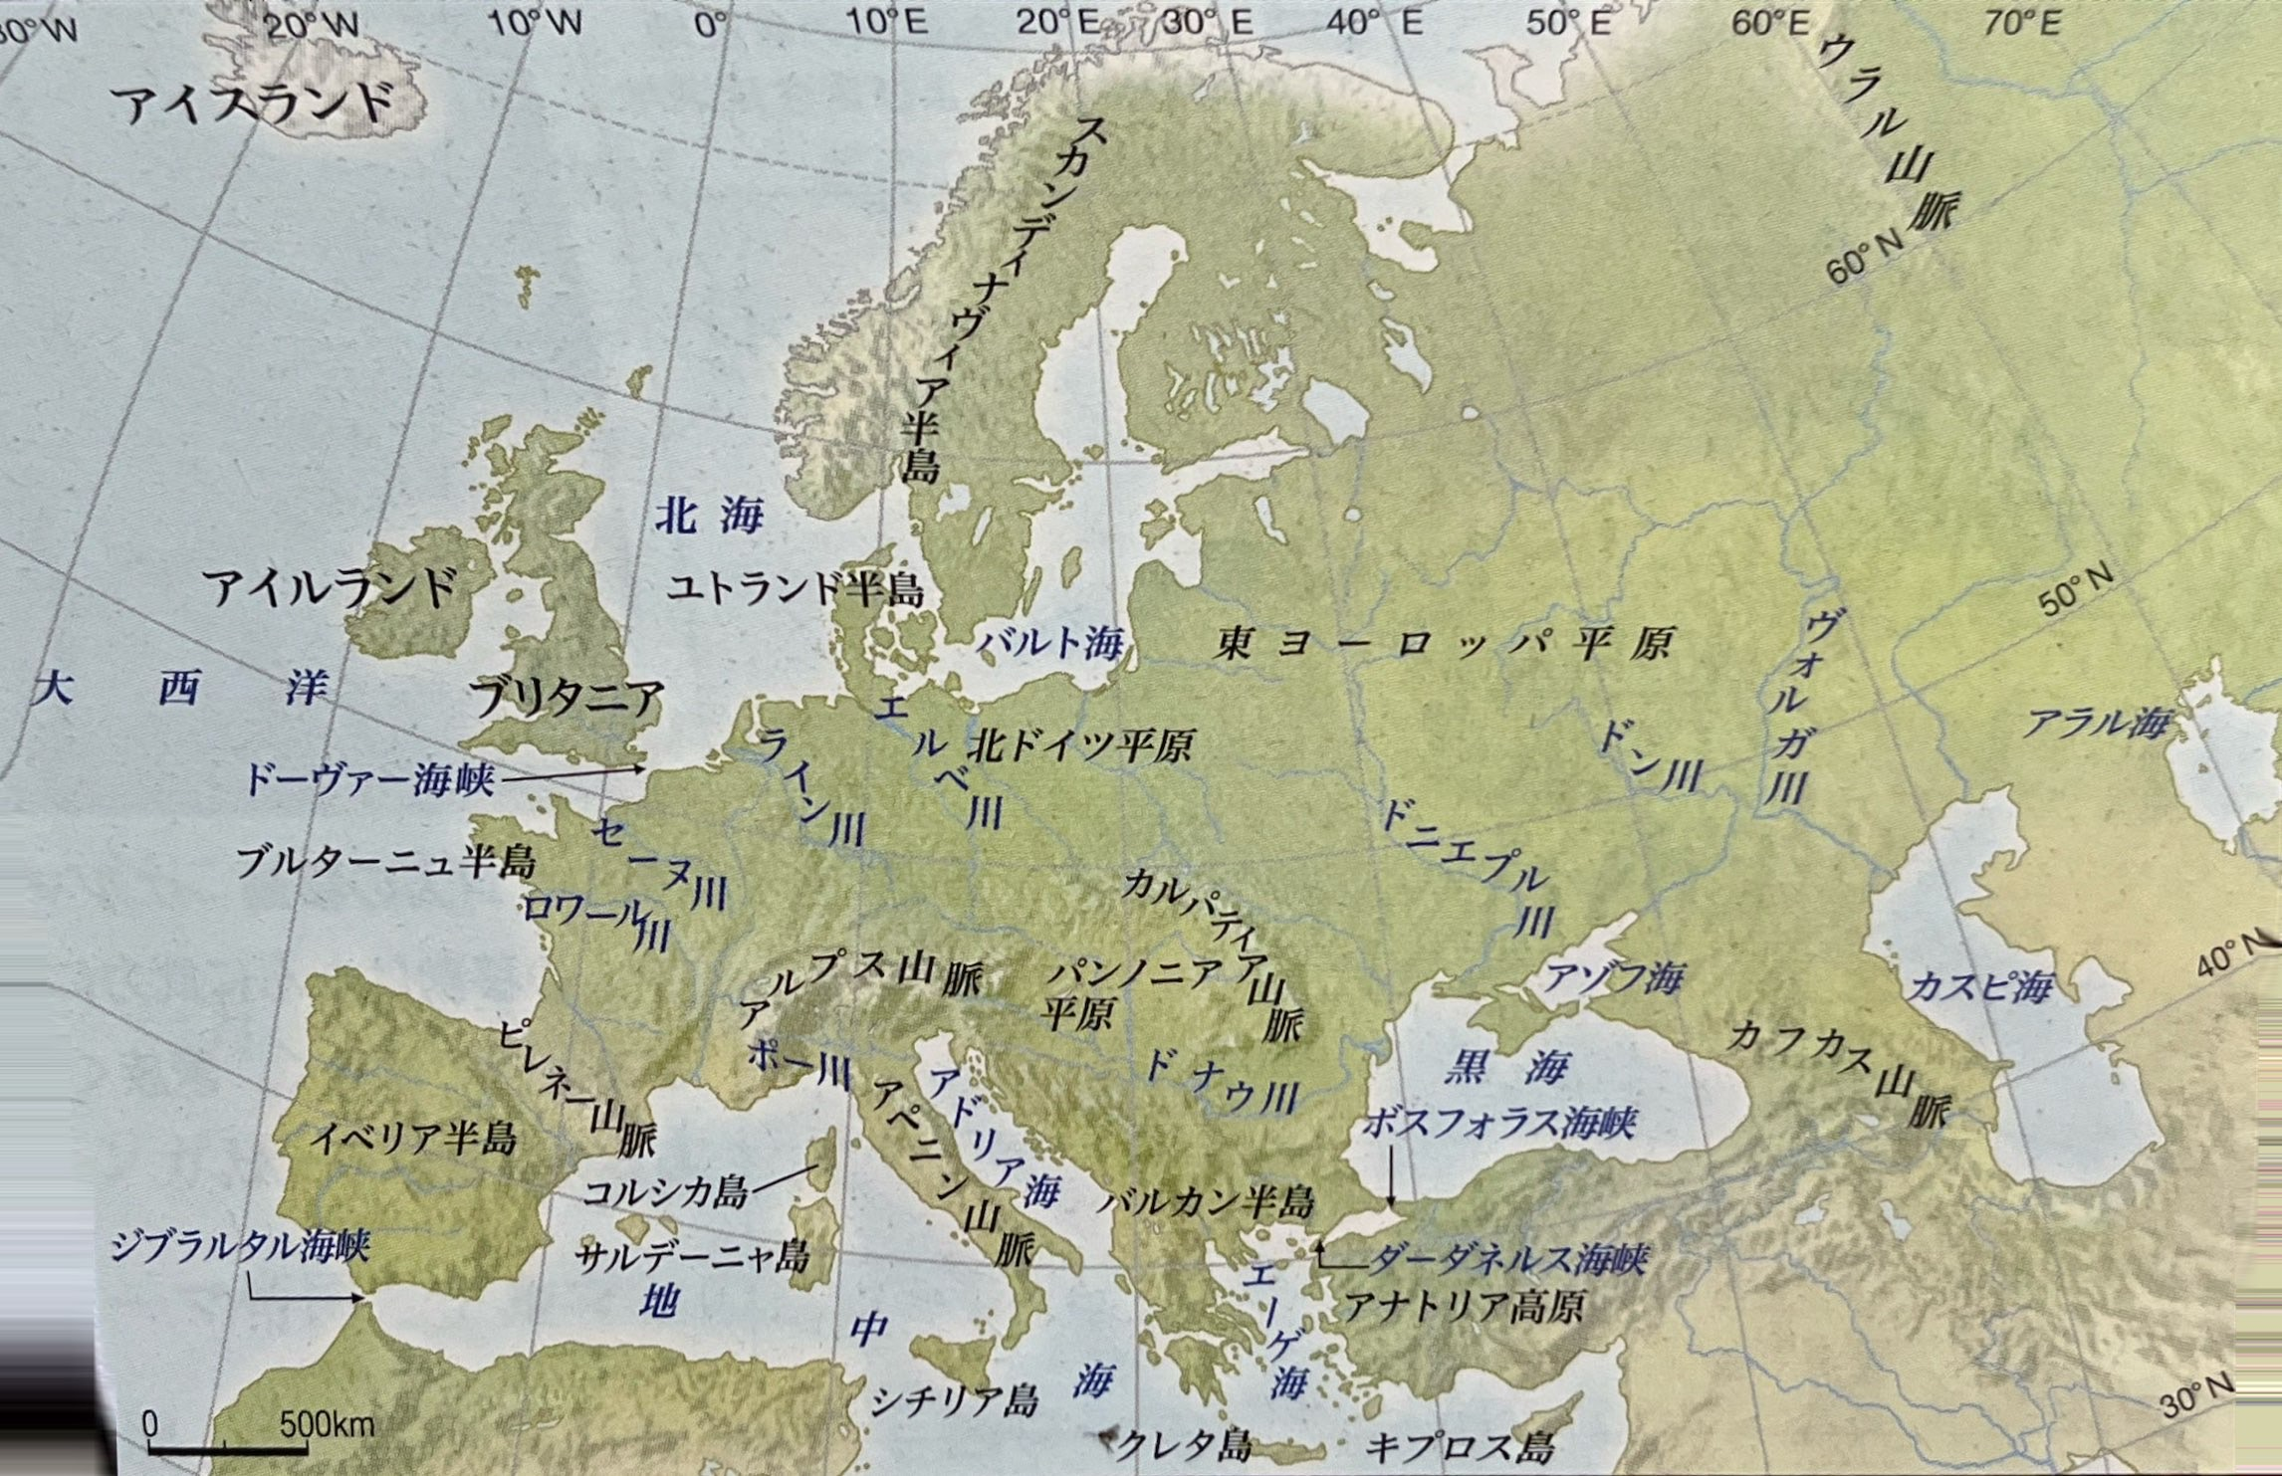
ヨーロッパ
資料：『詳説世界史探究』山川出版社

Slide 4
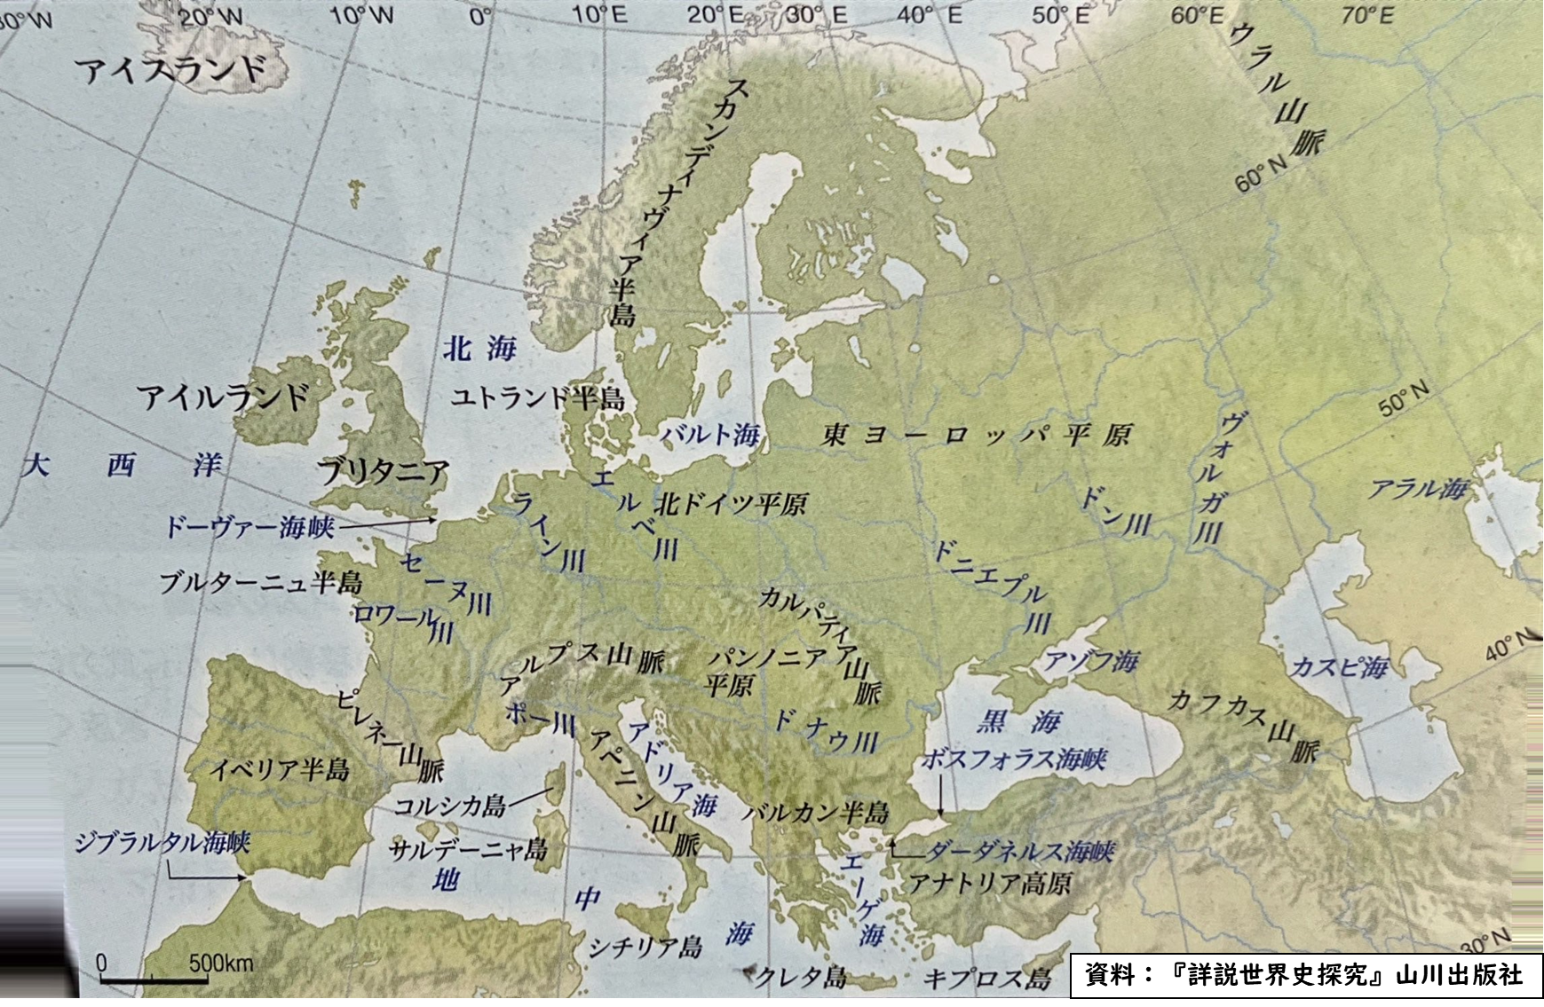
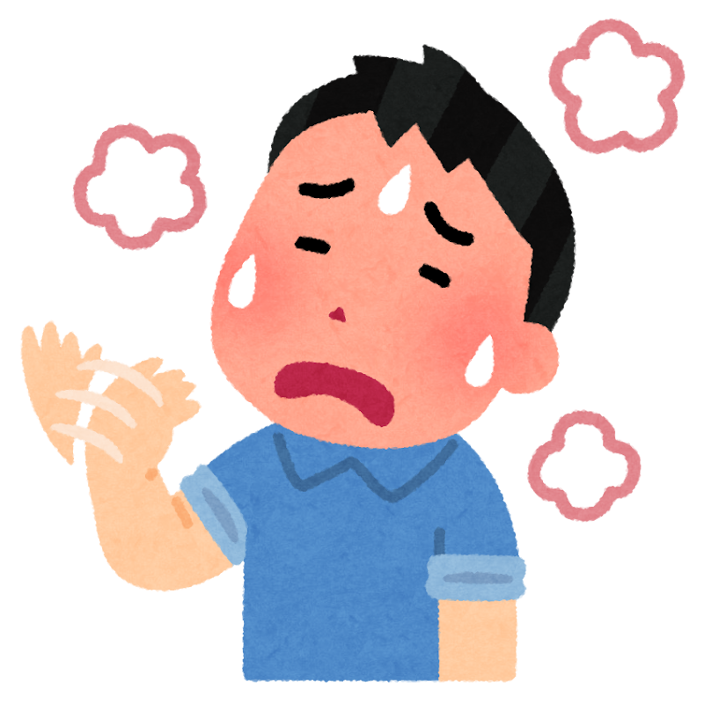
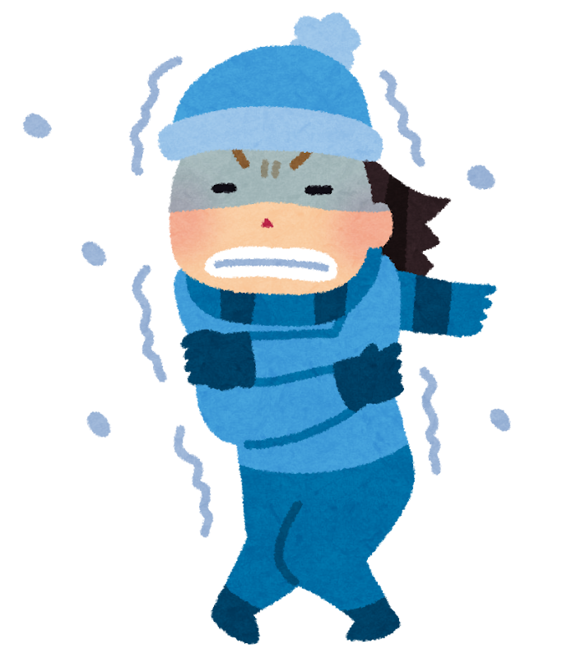
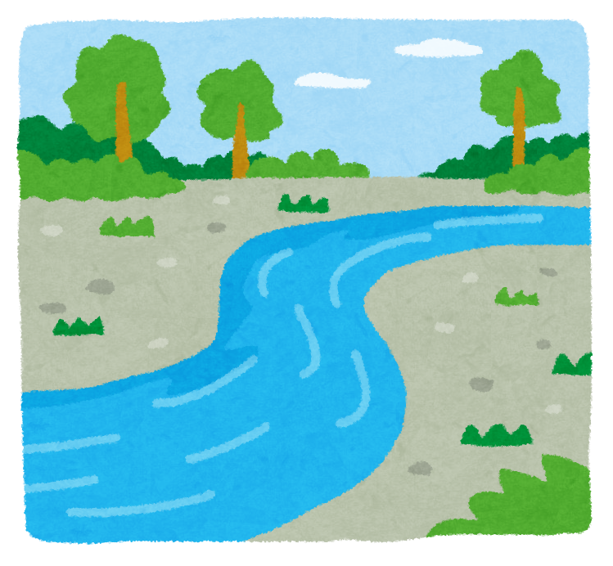
［大陸性気候］
・北アルプス以北、東欧
・夏暑く、冬寒い、乾燥
・多くの大による物資輸送
［地中海性気候］
・地中海沿岸
・夏暑く乾燥、冬に少雨
・果樹栽培
・海上交易で繁栄
［西岸海洋性気候］
・大西洋側
・夏涼しく、冬も暖かい
・穀物栽培、牧畜

Slide 5
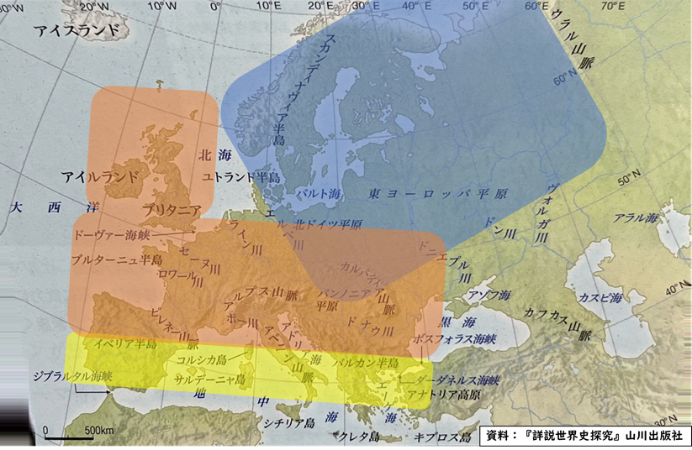
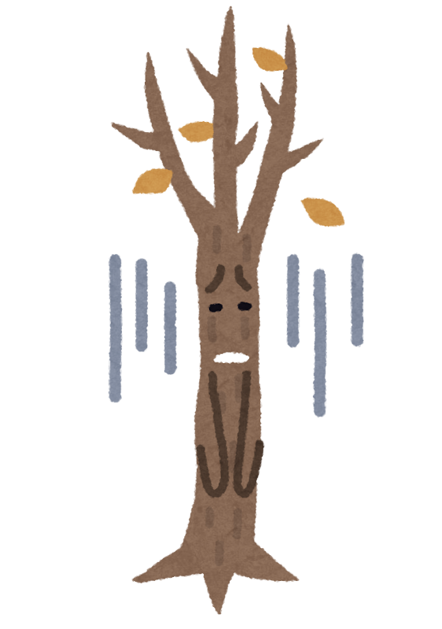
寒冷で乾燥
→ 穀物栽培が困難
→ 資源難
西：穀物栽培や牧畜
南：海上交易
→ 資源が豊富

Slide 6
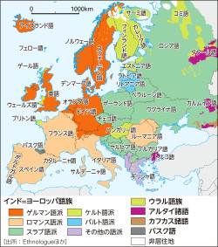
インド＝ヨーロッパ語族
ギリシア人、イタリア人、
スペイン人、ケルト人、
ゲルマン人、スラヴ人
ウラル語系、アルタイ語系
マジャール人、フィン人、
フン人
資料：ヨーロッパの宗教分布（地総704「地理総合」p.134図3） | 山川＆二宮ICTライブラリ (ywl.jp)

Slide 7
ヨーロッパの環境と民族
ヨーロッパとは？
・ヨーロッパ … ユーラシア大陸の西端の半島部分
環境
・アルプス以北（北）… 大陸性気候、多くの運河
・地中海沿岸（南）… 地中海性気候、海上交易
・大西洋側（西）… 西岸海洋性気候、農耕・牧畜
・大陸側（東）… 大陸性気候
環境
・人々の移動：北から南、東から西へ人々が移動
→ 混合して多様な文化に
・インド＝ヨーロッパ語族、ウラル語系・アルタイ語系など

